Slide 1
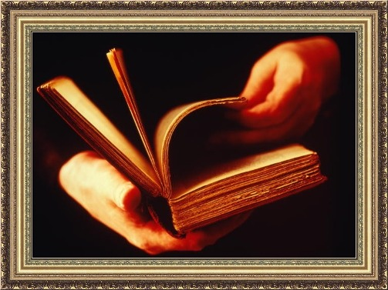
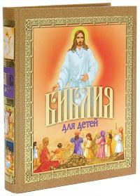
Библейские предания
Сотворение мира

Slide 2
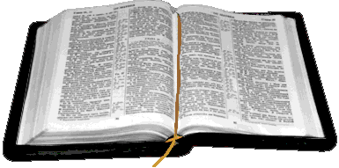
Библия
Библия и в наши дни остается самой распространенной в мире книгой.
Библия – собрание древних текстов – состоит из двух частей: Ветхого Завета и Нового Завета.
Слово «завет» в переводе с древнееврейского означает «союз», «договор». Имеется в виду договор, заключенный между Богом и людьми.

Slide 3
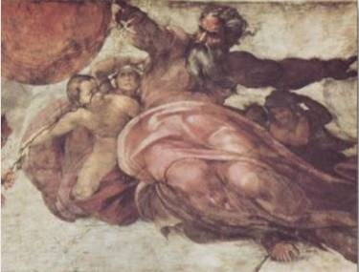
Сотворение мира
Первые строки Библии, точнее её первой книги, которая называется «Бытие», повествуют о творении Богом мироздания из водного хаоса (бездны).

Slide 4
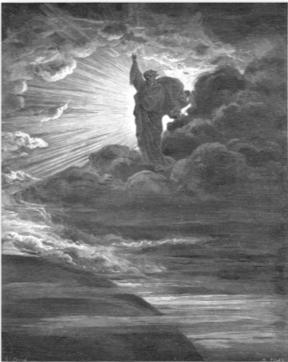
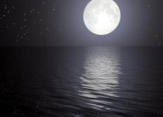
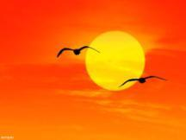
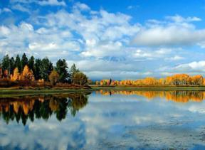
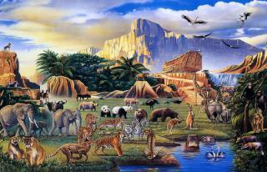
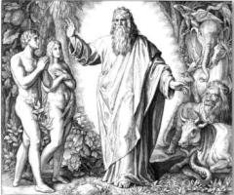
Бог сотворил мир в течение шести дней.

Slide 5

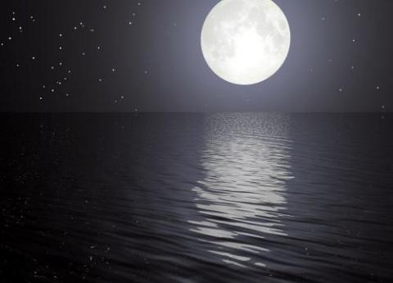
День первый
Бог отделил свет от тьмы.
«…И сказал Бог:
да будет свет… и отделил свет от тьмы. И назвал свет днём, а тьму ночью…»

Slide 6
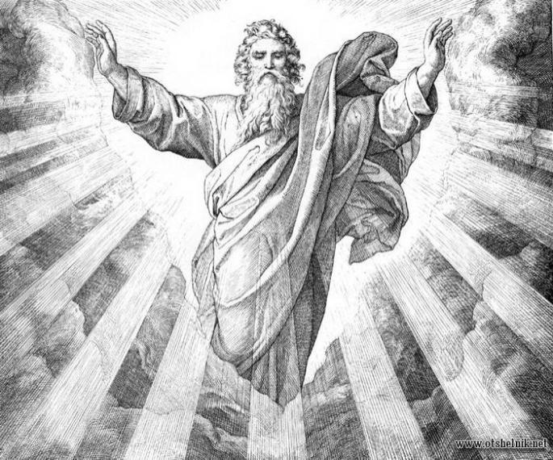
Первый день творения

Slide 7
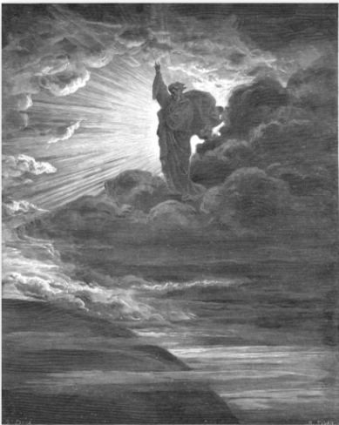
День второй
И в этот день Бог сотворил небесный свод – небо. « И сказал Бог: да будет твердь посреди воды…И создал Бог твердь и отделил воду, которая под твердью, от воды, которая над твердью. И стало так. И назвал Бог твердь небом».

Slide 8
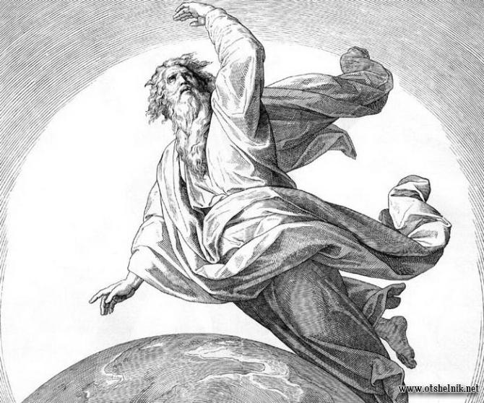
Второй день творения

Slide 9
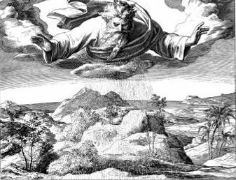
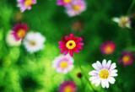
День третий
Бог создал сушу – землю. «И сказал Бог: да соберется вода, которая под небом, в одно место, и да явится суша. И стало так. И назвал Бог сушу землею» и повелел, чтобы произвела земля растения, дающие семена, и деревья, приносящие плоды».

Slide 10
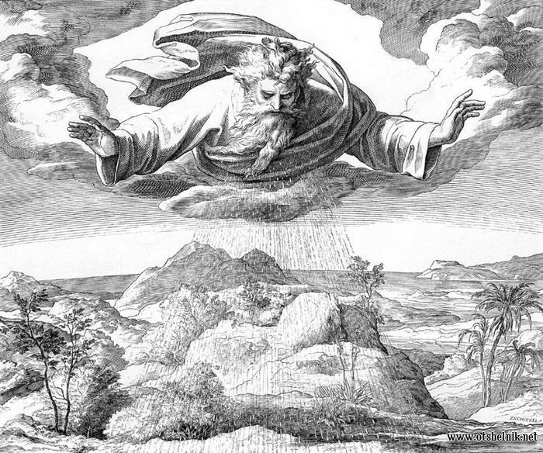
Третий день творения

Slide 11


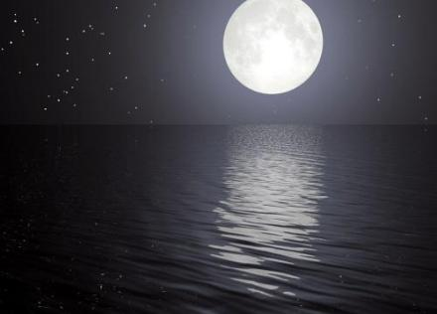

День четвертый
Бог создал два светила: солнце и луну, чтобы «управлять днем и ночью и отделять свет от тьмы» и обозначить дни, месяцы, времена года.

Slide 12
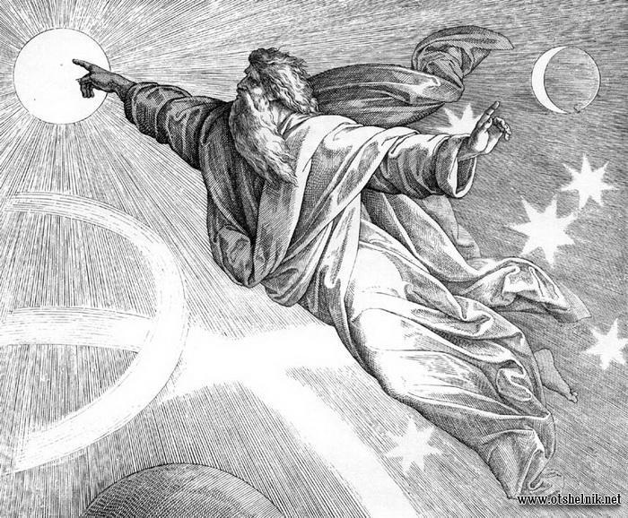
Четвертый день творения

Slide 13
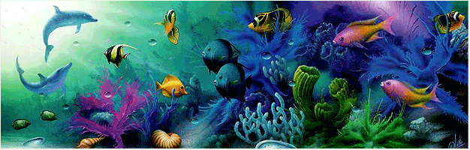
День пятый
Бог сотворил рыб и всяких иных тварей, обитающих в воде, а также птиц, парящих над землей. И сказал им: «Плодитесь и размножайтесь и заполняйте как море, так и воздух.

Slide 14
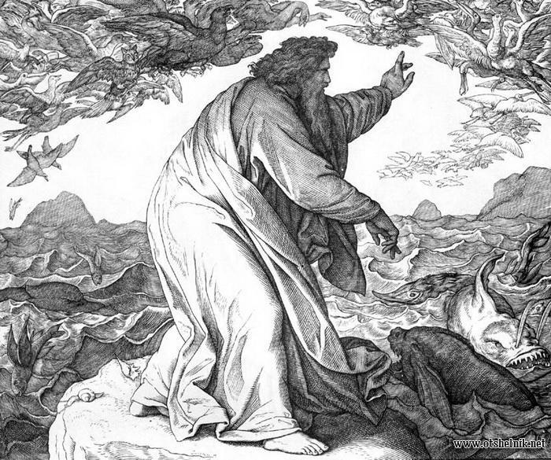
Пятый день творения

Slide 15
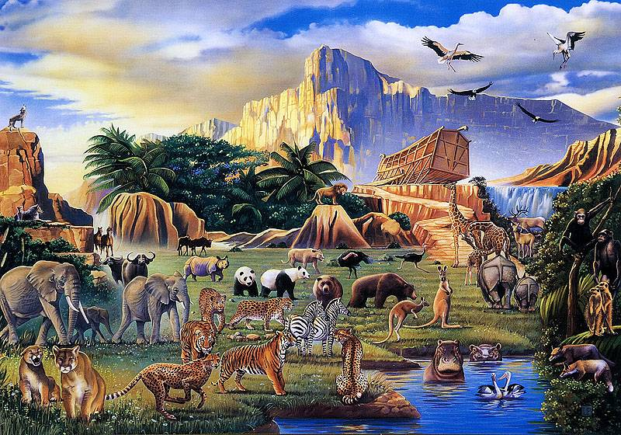

День шестой
В этот день Бог создал животных.

Slide 16
День шестой
И под самый конец сказал: «Сотворим человека по образу Нашему», чтобы владычествовал над всем на земле. И сотворил Бог мужчину и женщину . И сказал им: « Плодитесь и размножайтесь, и наполняйте землю, и обладайте ею, и владычествуйте…»

Slide 17
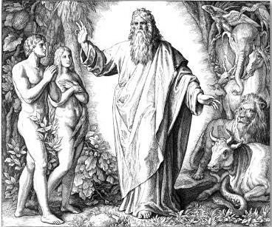
День шестой
Бог сотворил человека по образу
своему и дал ему господство
над всей землей и всеми
живыми существами.
Бог создал человека на шестой день сотворения мира. «И создал Бог человека из праха земного, и вдунул в лице его ( в ноздри) дыхание жизни, и стал человек душою живою».
Адам – первый человек и прародитель всего человечества. Бог создал человека, чтобы он возделывал землю.

Slide 18
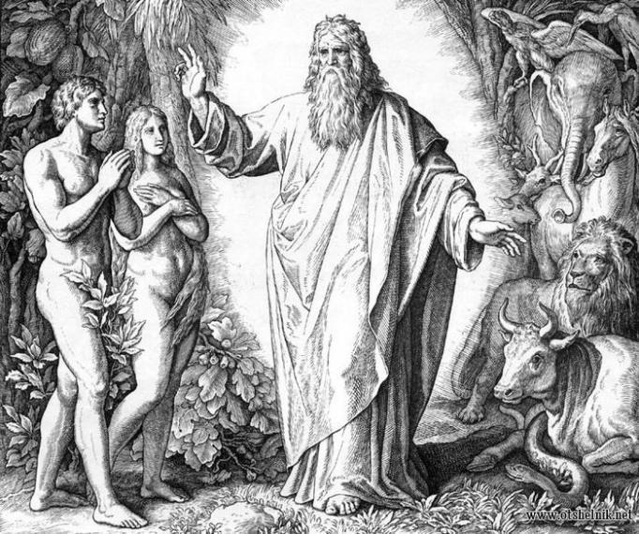
Шестой день творения

Slide 19
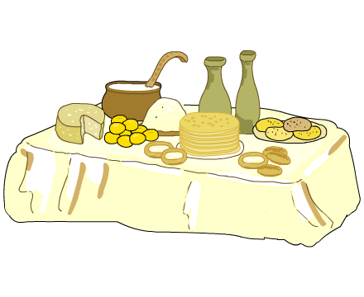
День седьмой
На седьмой день Бог отдыхал от всех дел и сделал этот день праздником на вечные времена.

Slide 20
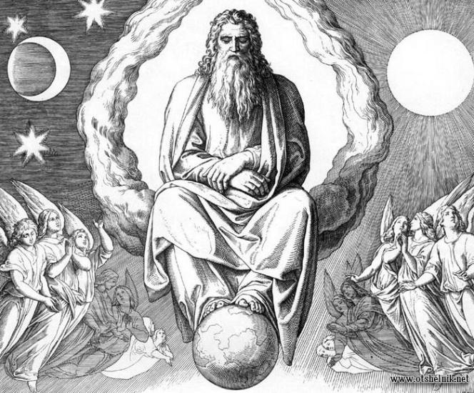
День покоя

Slide 21
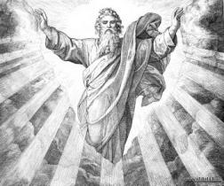





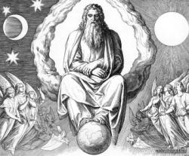
Расскажите о сотворении мира

Slide 22
Ссылки:
Макаревич В. Мифы: Энциклопедия, -М.: ООО РОСМЕН-ПРЕСС, 2005.
http://www.liveinternet.ru/users/2798603/post107566454/
Данилова Г.Н. Мировая художественная культура. Вечные образы искусства. Библия. 6 класс.М.:Дрофа, 2008
Prezentacii.com

